Slide 1
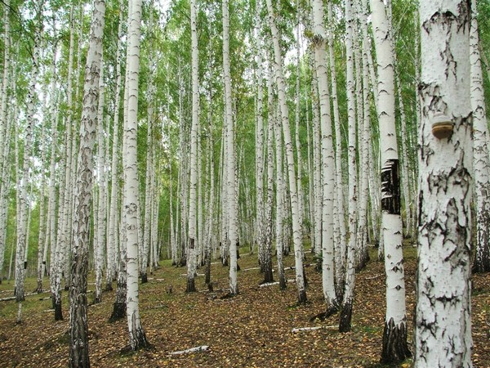
живопись на бересте
УЧРЕЖДЕНИЕ ДОПОЛНИТЕЛЬНОГО ОБРАЗОВАНИЯ ДЛЯ ДЕТЕЙ
ЦЕНТР РАЗВИТИЯ ТВОРЧЕСТВА ДЕТЕЙ И ЮНОШЕСТВА «НАРОДНЫЕ РЕМЕСЛА»
Выполнила: педагог Д.О. Иванович Т.А.
2014г

Slide 2
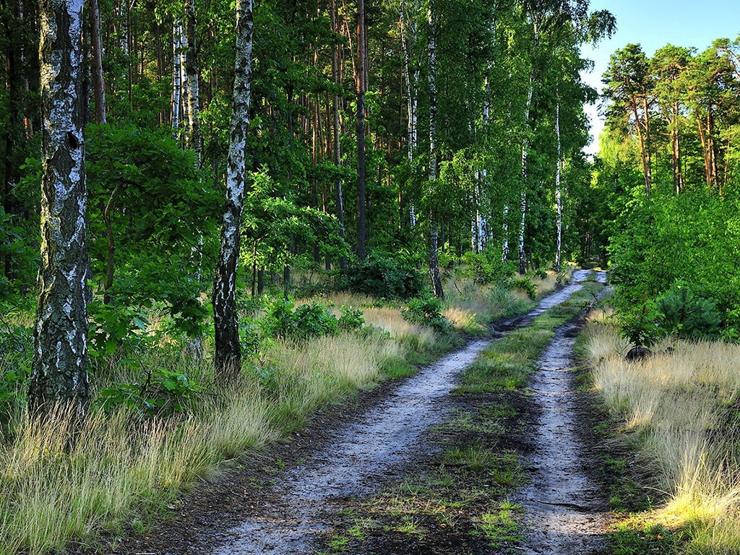

Slide 3
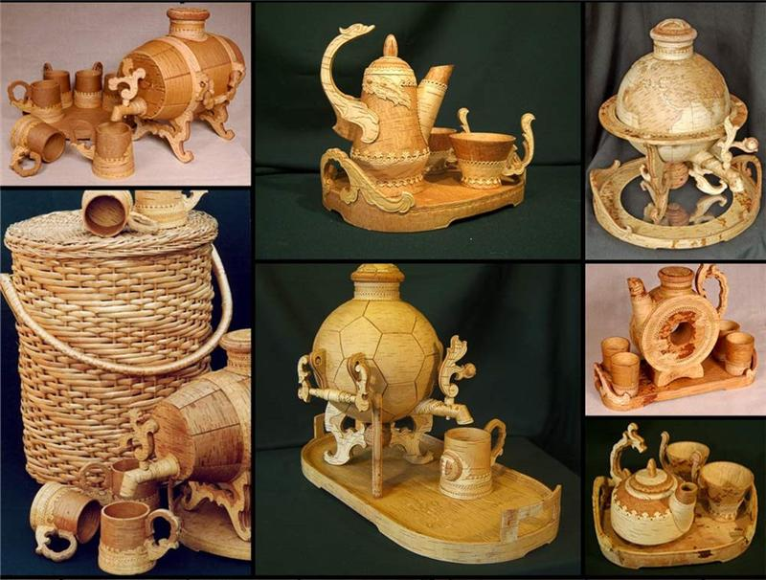

Slide 4
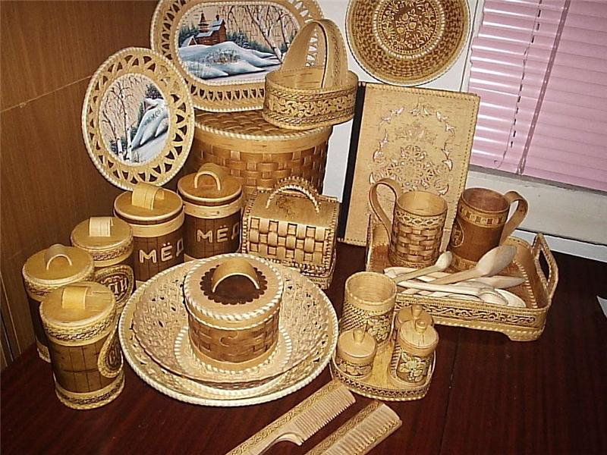

Slide 5
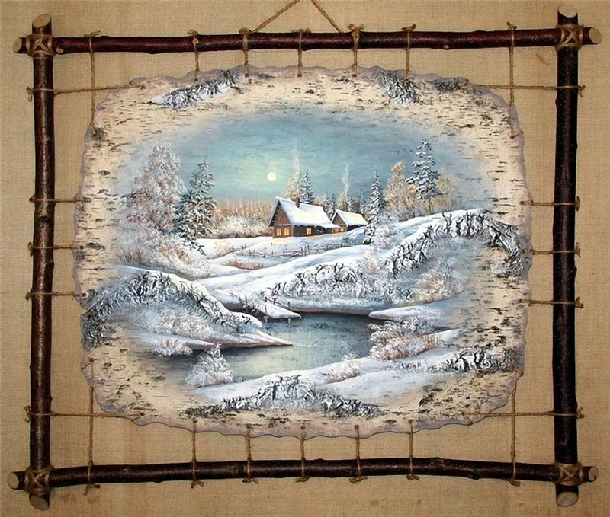
Сергей Сурин. Зима

Slide 6
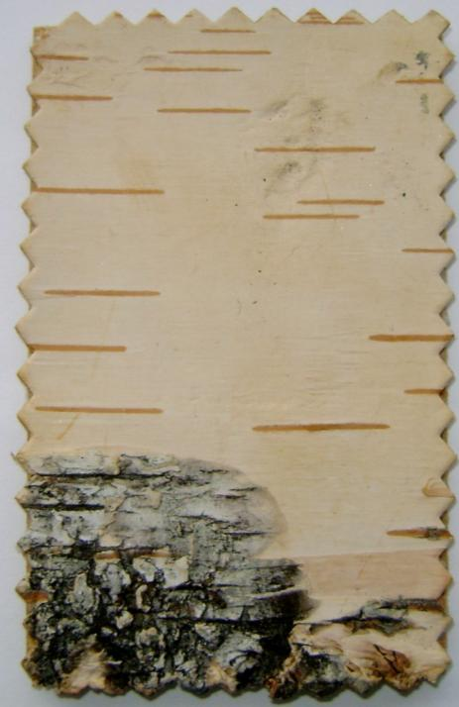
Инструменты и материалы
Береста, наклеенная на плотный картон ;
акриловые краски;
Синтетическая плоская кисть № 2;
синтетическая круглая кисть № 1;
объемный контур (белый);
салфетки, емкость для воды.

Slide 7
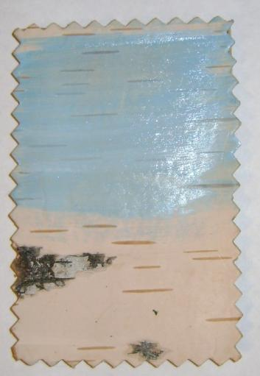
этапы Работы
1.Пишем кистью №2
акрилом выбранного
цвета небо.
Краску наносим
прозрачно, чтобы
была видна фактура
бересты.

Slide 8
этапы Работы
2. Прорабатываем
торцом кисти №2 дальний план.

Slide 9
этапы Работы
3. Пишем на дальнем плане елочки, используя кисть № 1.
Один мазок вертикальный, остальные мазки -диагональные.

Slide 10
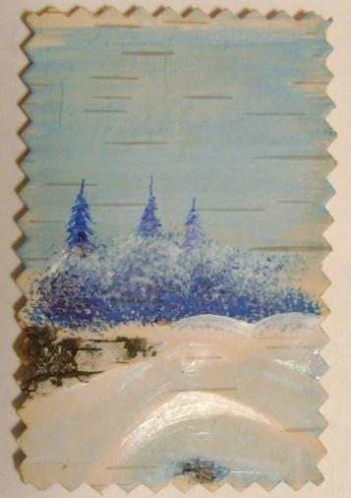
этапы Работы
4. Верхнюю часть
деревьев
«припорошим» снегом
торцом кисти №2.
Снег пишем светлее
неба, добавляем
снег и на первом
плане.

Slide 11
этапы Работы
5. Пишем ствол и ветви дерева, которое будет акцентом нашей композиции. Торцом кисти №2 выбранным цветом пишем крону.

Slide 12
этапы Работы
6. Пишем белым снег на кроне дерева.
Декорируем пейзаж объемными контурами, подчеркивая фактуру снега.

Slide 13
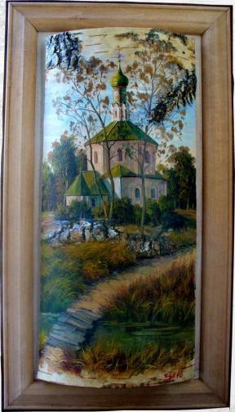
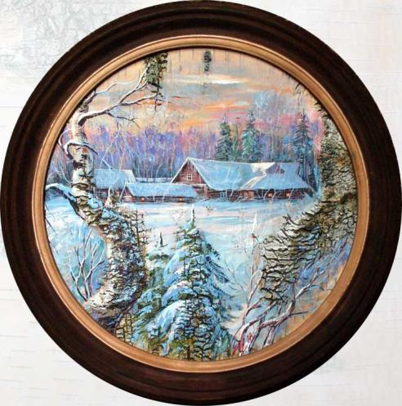
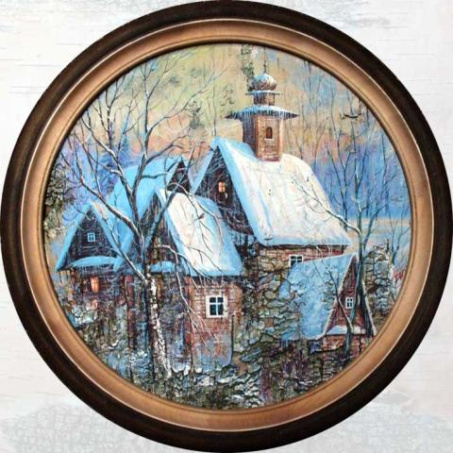
Успехов в творчестве!
Работы Игоря Еремкина

